Slide 1









CHƯƠNG I. ĐA THỨC
Tiết 1 + 2. BÀI 1:
ĐƠN THỨC
#Đơnthức
#hệsố #biến
#bậc
Notes:
TIÊU ĐỀ

Slide 2



NỘI DUNG BÀI HỌC
1
ĐƠN THỨC VÀ ĐƠN THỨC THU GỌN
ĐƠN THỨC ĐỒNG DẠNG
2
Notes:
NỘI DUNG BÀI HỌC

Slide 3

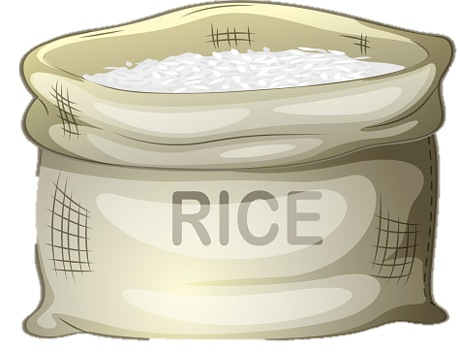
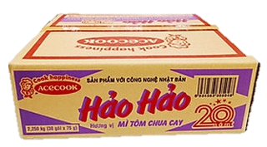
Một nhóm thiện nguyện chuẩn bị y phần quà giúp đỡ những gia đình có hoàn cảnh khó khăn. Mỗi phần quà gồm x kg gạo và x gói mì ăn liền. Viết biểu thức biểu thị giá trị bằng tiền (nghìn đồng) của toàn bộ số quà đó.
MỞ ĐẦU
12 nghìn đồng /kg
4,5 nghìn đồng /gói
Notes:
Hoạt động mở đầu

Slide 4
12 nghìn đồng /kg
4,5 nghìn đồng /gói
Một nhóm thiện nguyện chuẩn bị y phần quà giúp đỡ những gia đình có hoàn cảnh khó khăn. Mỗi phần quà gồm x kg gạo và x gói mì ăn liền. Viết biểu thức biểu thị giá trị bằng tiền (nghìn đồng) của toàn bộ số quà đó.
MỞ ĐẦU
Mỗi phần quà trị giá 12x + 4,5x = 16,5x (nghìn đồng).
y phần quà trị giá 16,5xy (nghìn đồng).
Bạn nào đúng, bạn nào sai?
Số gạo trong y phần quà trị giá 12xy (nghìn đồng);
Số gói mì trong y phần quà trị giá 4,5xy (nghìn đồng).
TOÀN BỘ SỐ QUÀ GIÁ
12xy + 4,5xy (nghìn đồng);
Notes:
Đặt vấn đề

Slide 5



1.
ĐƠN THỨC VÀ ĐƠN THỨC THU GỌN
?1. Biểu thức x² – 2x có phải đơn thức một biến không?
4x²
Đơn thức một biến là biểu thức đại số có dạng tích của một số thực với một lũy thừa của biến.
Notes:
?1. Nhắc lại đơn thức lớp 7

Slide 6
1.
ĐƠN THỨC VÀ ĐƠN THỨC THU GỌN
?1. Biểu thức x² – 2x có phải đơn thức một biến không?
Hệ số
4x²
Bậc
Đơn thức một biến là biểu thức đại số có dạng tích của một số thực với một lũy thừa của biến.
Notes:
Nhắc lại đơn thức một biến (lớp 7)

Slide 7
1.
ĐƠN THỨC VÀ ĐƠN THỨC THU GỌN
?1. Biểu thức x² – 2x có phải đơn thức một biến không?
x² – 2x KHÔNG phải đơn thức một biến.
4x²
Đơn thức một biến là biểu thức đại số có dạng tích của một số thực với một lũy thừa của biến.
Notes:
?1. Đáp án

Slide 8
1.
ĐƠN THỨC VÀ ĐƠN THỨC THU GỌN
?2. Xét các biểu thức đại số:
1
1
–5x²y
x³ – x
17z⁴
– y²5
– 2x + 7y
xy4x²
x + 2y – z
2
5
Sắp xếp thành 2 nhóm sau:
Biểu thức có chứa phép cộng hoặc trừ
Các biểu thức còn lại
Notes:
?2. Học sinh suy nghĩ trả lời.

Slide 9

1.
ĐƠN THỨC VÀ ĐƠN THỨC THU GỌN
?2. Xét các biểu thức đại số:
1
17z⁴
– y²5
– 2x + 7y
xy4x²
x + 2y – z
5
Sắp xếp thành 2 nhóm sau:
Biểu thức có chứa phép cộng hoặc trừ
Các biểu thức còn lại
1
x³ – x
–5x²y
2
Notes:
?2. Làm mẫu và học sinh trả lời tiếp

Slide 10
1.
ĐƠN THỨC VÀ ĐƠN THỨC THU GỌN
?2. Xét các biểu thức đại số:
Biểu thức có chứa phép cộng hoặc trừ
Các biểu thức còn lại
1
1
x³ – x
x + 2y – z
– 2x + 7y
–5x²y
– y²5
2
5
17z⁴
xy4x²
Notes:
?2. Đáp án

Slide 11
1.
ĐƠN THỨC VÀ ĐƠN THỨC THU GỌN
?1. Biểu thức x² – 2x có phải đơn thức một biến không?
Biểu thức chứa phép cộng (trừ) không là đơn thức một biến.
?2. Xét các biểu thức đại số:
ĐƠN THỨC
Biểu thức có chứa phép cộng hoặc trừ
Các biểu thức còn lại
1
1
x³ – x
x + 2y – z
– 2x + 7y
–5x²y
– y²5
2
5
17z⁴
xy4x²
KHÔNG PHẢI ĐƠN THỨC
Notes:
Kết hợp ?1 và ?2 để kết luận thế nào là đơn thức?

Slide 12

1.
ĐƠN THỨC VÀ ĐƠN THỨC THU GỌN
ĐƠN THỨC
là biểu thức đại số gồm một số hoặc một biến hoặc có dạng tích của những số và biến.
Nhóm 1
Nhóm 2
Lấy ví dụ 5 đơn thức chỉ gồm một số hoặc một biến.
Lấy ví dụ 3 đơn thức có dạng
tích của những số và biến.
Notes:
Khái niệm đơn thức và ví dụ

Slide 13





1.
ĐƠN THỨC VÀ ĐƠN THỨC THU GỌN
?3. Tìm đơn thức trong các biểu thức sau:
-x6y
x + 2y
0,3xyx²
5x y
Biểu thức x + 2y không là đơn thức vì có chứa phép cộng.
Biểu thức không là đơn thức vì có chứa căn bậc hai của biến.
5x y
Đơn thức là biểu thức đại số gồm một số hoặc một biến hoặc có dạng tích của những số và biến.
Notes:
?3. luyện tập đơn thức

Slide 14
1.
ĐƠN THỨC VÀ ĐƠN THỨC THU GỌN
?3. Tìm đơn thức trong các biểu thức sau:
-x6y
x + 2y
0,3xyx²
5x y
Biểu thức x + 2y không là đơn thức vì có chứa phép cộng.
Biểu thức không là đơn thức vì có chứa căn bậc hai của biến.
5x y
Đơn thức là biểu thức đại số gồm một số hoặc một biến hoặc có dạng tích của những số và biến.
Notes:
?4. luyện tập đơn thức

Slide 15
1.
ĐƠN THỨC VÀ ĐƠN THỨC THU GỌN
?4. Chọn các đơn thức trong các biểu thức sau:
3x³y
-4
12x⁵
(3 – x)x²y²
Chứa hiệu
3
5
x²y
+ y²
– xyz
x
9
2
Biến nằm ở mẫu số
Đơn thức là biểu thức đại số gồm một số hoặc một biến hoặc có dạng tích của những số và biến.
Notes:
?4. luyện tập đơn thức

Slide 16


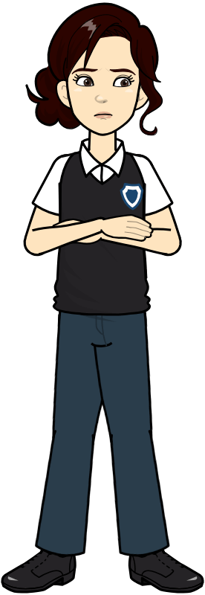
1.
ĐƠN THỨC VÀ ĐƠN THỨC THU GỌN
5x y
Tranh luận
Biểu thức không là đơn thức vì có chứa căn bậc hai của biến.
Biểu thức (1 + 2 )x²y có phải đơn thức hay không?
“Chứa phép cộng nên không phải đơn thức”
“Đó vẫn là đơn thức”
“Chứa căn bậc hai nên không phải đơn thức”
Notes:
Tranh luận

Slide 17
1.
ĐƠN THỨC VÀ ĐƠN THỨC THU GỌN
Tranh luận
Biểu thức không là đơn thức vì có chứa căn bậc hai của biến.
5x y
Biểu thức (1 + 2 )x²y có phải đơn thức hay không?
Tích của một số và những biến
(1 + 2 )x²y
là đơn thức.
Là một số thực
Notes:
Tranh luận

Slide 18

1.
ĐƠN THỨC VÀ ĐƠN THỨC THU GỌN
Đơn thức thu gọn
là đơn thức chỉ gồm một số, hoặc có dạng tích của một số với những biến, mỗi biến chỉ xuất hiện một lần và đã được nâng lên lũy thừa với số mũ nguyên dương.
Ví dụ:
4zz²z
0,5²xy²z
0,25x²y²x2z³
x²y³
-3xy²z
Đơn thức chưa thu gọn
Đơn thức thu gọn
Notes:
Nhận xét đơn thức thu gọn

Slide 19
1.
ĐƠN THỨC VÀ ĐƠN THỨC THU GỌN
Đơn thức thu gọn là đơn thức chỉ gồm một số, hoặc có dạng tích của một số với những biến, mỗi biến chỉ xuất hiện một lần và đã được nâng lên lũy thừa với số mũ nguyên dương.
Tích tính các số
0,25x²y²x2z³
=
(0,25.2)(x².x)y²z³
= 0,5x³y²z³
Thu gọn đơn thức
Nâng lên lũy thừa từng biến
Notes:
Cách thu gọn đơn thức

Slide 20
1.
ĐƠN THỨC VÀ ĐƠN THỨC THU GỌN
Với các đơn thức chưa thu gọn, ta có thể thu gọn chúng bằng cách áp dụng các tính chất của phép nhân và phép nâng lên lũy thừa.
Ví dụ: Thu gọn đơn thức
Tích tính các số
0,25x²y²x2z³
=
(0,25.2)(x².x)y²z³
= 0,5x³y²z³
Nâng lên lũy thừa từng biến
Notes:
Cách thu gọn đơn thức

Slide 21
1.
ĐƠN THỨC VÀ ĐƠN THỨC THU GỌN
Trong một đơn thức thu gọn, phần số là hệ số, còn lại là phần biến.
Hệ số
3 + 2 + 4 = 9 (bậc)
0,5 x³y²z⁴
Tổng số mũ các biến trong đơn thức thu gọn với hệ số khác 0 là bậc của đơn thức.
Phần biến
?5. Xác định hệ số, phần biến và bậc của mỗi đơn thức sau:
Nhóm 1
Nhóm 2
Nhóm 3
1
2,5x
– y²z³
0,35xy²z⁴
4
Notes:
?5

Slide 22
1.
ĐƠN THỨC VÀ ĐƠN THỨC THU GỌN
Trong một đơn thức thu gọn, phần số là hệ số, còn lại là phần biến.
Hệ số
3 + 2 + 4 = 9 (bậc)
0,5 x³y²z⁴
Tổng số mũ các biến trong đơn thức thu gọn với hệ số khác 0 là bậc của đơn thức.
Phần biến
?5. Xác định hệ số, phần biến và bậc của mỗi đơn thức sau:
Nhóm 1
Nhóm 2
Nhóm 3
1
Hệ số
2,5x
– y²z³
0,35xy²z⁴
Bậc:
Bậc:
1
4
Bậc:
7
5
Phần biến
Notes:
?5

Slide 23

1.
ĐƠN THỨC VÀ ĐƠN THỨC THU GỌN
?6. Xác định hệ số, phần biến và bậc của đơn thức:
Vận dụng
a) 0,5xy² 4x²
= (0,5 . 4)(x.x²) y²
= 2x³y²
Vậy hệ số của đơn thức là 2,
phần biến là x³y²
và bậc là 3 + 2 = 5.
b) 4,5x²y(-2)xyz
= [4,5 . (-2)] (x² . x) (y . y) z
= -9x³y²z
Vậy hệ số của đơn thức là -9,
phần biến là x³y²z
và bậc là 6.
Notes:
?6 vận dụng

Slide 24
1.
ĐƠN THỨC VÀ ĐƠN THỨC THU GỌN
Trong một đơn thức thu gọn, phần số là hệ số, còn lại là phần biến.
Hệ số
3 + 2 + 4 = 9 (bậc)
0,5 x³y²z⁴
Tổng số mũ các biến trong đơn thức thu gọn với hệ số khác 0 là bậc của đơn thức.
Phần biến
Chú ý:
xy² có hệ số 1; đơn thức –x²y² có hệ số -1.
Mỗi số khác 0 là một đơn thức thu gọn bậc 0.
Số 0 cũng được gọi là một đơn thức, nó không có bậc.
Notes:
Chú ý, lưu ý them khi viết đơn thức thu gọn, ta viết hệ số trước, phần biến sau, các biến viết theo thứ tự bảng chữ cái.

Slide 25
HẸN GẶP LẠI!
CÁC CON TRONG CÁC BÀI HỌC TIẾP THEO

